Slide 1
Помните, что любая нагрузка гораздо полезнее ее отсутствия, даже если вам не удается соблюдать режим занятий, то просто играйте почаще с детьми. Это самая лучшая форма выражения любви и заботы!
Муниципальное автономное
дошкольное образовательное
учреждение Невьянского гордского
округа детский сад комбинированного вида №39 «Родничок»
Игры детей — вовсе не игры, и пра­вильнее смотреть на них как на самое значительное и глубокомысленное занятие этого возраста.
М. Монтень
№2
Возьмите за правило заниматься со своим ребенком ежедневно по 10 минут специальной деятельностью:
_{играть в игру;}
_{раскрашивать или} _{рисовать вместе;}
играть в игры без правил (конструктор, кубики, переодевание, посуда);
_{отвечать на вопросы;}
_{играть с пластилином.}
Адаптационный период
Поиграйте с нами
(игры с родителями и с детьми)
Составитель: воспитатели группы:
Растрепенина Е.И.
Набиуллина А.В.
п. Цементный, 2016 г.

Slide 2
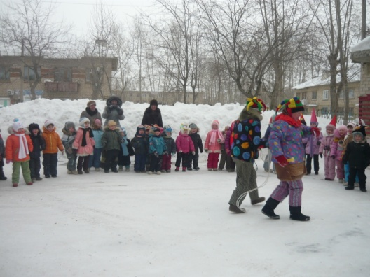
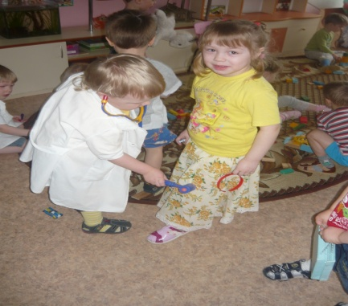
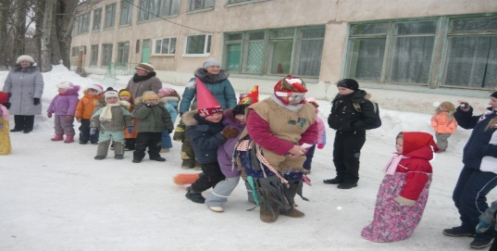
Как важны игры взрослого с ребенком
_{Проблемы}
Многие взрослые испытывают дискомфорт, играя с детьми. Они смущаются, участвуя в играх, где требуется воображение, где. ползая по полу, надо изображать звуки поезда, или разыгрывать сказки. Часто взрослым кажется, что они должны наставлять ребенка и преподносить ему стройные уроки познания, как надо что-то делать, или как надо «правильно» строить замки.
Многие взрослые начинают выступать соперниками в игре с ребенком. Представление о том, что игра - пустое и зряшное занятие, приводит к тому, что у взрослых возникают проблемы с играми.
Но самое главное заключается в том, что взрослые не знают, как играть с ребенком.
_{Как играть с ребенком}
_{Лидер в игре - ребенок.}
Ориентируйтесь на уровень ребенка.
Не ожидайте слишком многого - дайте ребенку время.
Не играйте в соревновательные игры, особенно с младшими детьми.
Лучше играть в игры без правил, на
пример в кубики, с машинками, куклами и т.д.
Хвалите и поощряйте идеи и творчество ребенка, не критикуйте.
Участвуйте в ролевой игре с ребенком и в действиях «понарошку».
Будьте внимательным и отзывчивым слушателем.
Используйте не вопросы, а описательный комментарий.
Сдерживайте свое желание помочь, побуждайте ребенка самого искать решение проблемы.
Поощряйте спокойные игры своим вниманием.
_{Смейтесь и развлекайтесь.}
Некоторые взрослые любят играть в одно и то же время дня. Полезно отключить телефон, чтобы дети знали, что время, проведенное вместе, важно для вас.
Если в семье больше одного ребенка, старайтесь поиграть с каждым ребенком отдельно. На то, чтобы выработать эффективные навыки игры с разными детьми, потребуется время, поэтому делайте это, только попрактиковавшись в игре с каждым ребенком отдельно.
Некоторые взрослые полагают, что у детей есть врожденное предрасположение к игре, и что дети автоматически научатся играть, стоит им дать подходящие игрушки. Они думают, что игра «инстинктивна», т.е. это единственное, что ребенок может делать сам. Некоторые взрослые полагают также, что им ни к. чему участвовать в играх, потому что потребность ребенка в игре удовлетворяется их играми со сверстниками. Однако исследования показывают, что хотя дети и занимаются спонтанной игрой, неверно думать, что дети играют по инстинкту. На самом деле, детей надо учить играть, и без вмешательства взрослых творческие игры постепенно исчезнут! Было также доказано, что дети извлекают нечто уникальное во время игр со взрослыми. Во время игры взрослые учат детей находить выход из конфликтов, улучшить навыки решения проблем, усилить развитие словаря и ценностей, выказывать одобрение творчеству и фантазии, и выстроить самоуважение. Исследования показали, что дети становятся более творческими и имеют меньше поведенческих проблем, если родители и другие взрослые играют вместе с ним в раннем возрасте в игры, где надо предоставлять себе мир.

